Slide 1
Анимированный кроссворд «Художественная культура Японии»
составила Ярковая Людмила Николаевна
учитель изобразительного искусства
МБОУ НОШ №1 пос. Эльбан
2013 год

Slide 2
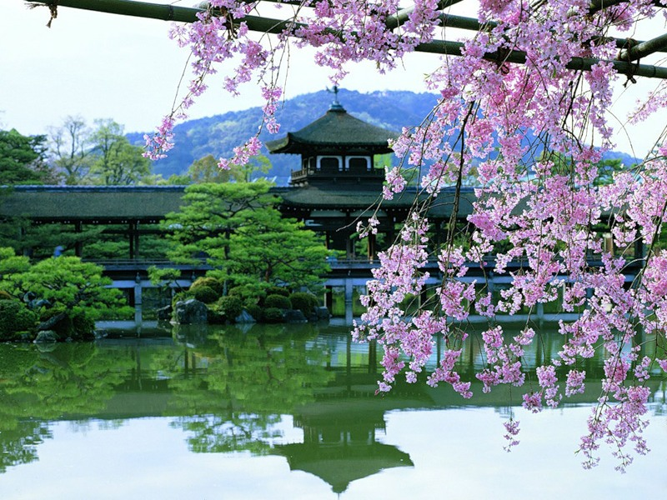
Кроссворд «Япония»
1
ОТВЕТ 5
ОТВЕТ4
ОТВЕТ3
ОТВЕТ2
ОТВЕТ1
ОТВЕТ4
ОТВЕТ3
ОТВЕТ2
ОТВЕТ1
К
2
3
1
Л
Ю
Б
О
В
А
Н
И
Я
Я
Л
П
М
Л
О
А
И
Н
Т
Г
2
К
И
М
О
Н
О
Р
Я
4
А
П
3
Ф
У
Д
З
И
Я
М
А
И
Г
5
Я
О
Ш
Д
И
4
А
М
А
Т
Е
Р
А
С
У
2.Национальная японская одежда
3. Самая высокая горная вершина Японии, считается самым красивым действующим вулканом в мире
4.Лучезарная богиня солнца
1.Искусство четкого и красивого письма
2.Страна восходящего солнца
3. Древнее название Японии
4.Японский храм
5.Перегородка из рам, обтянутых материей, бумагой.
1.Урок, который есть только в японских школах
М
А

Slide 3
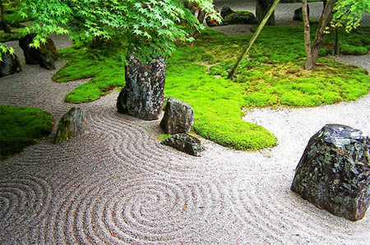
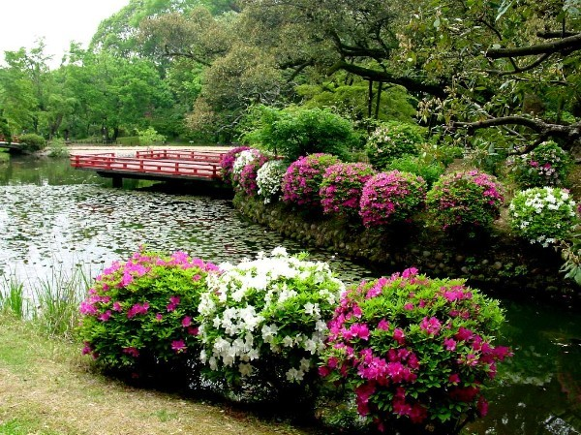
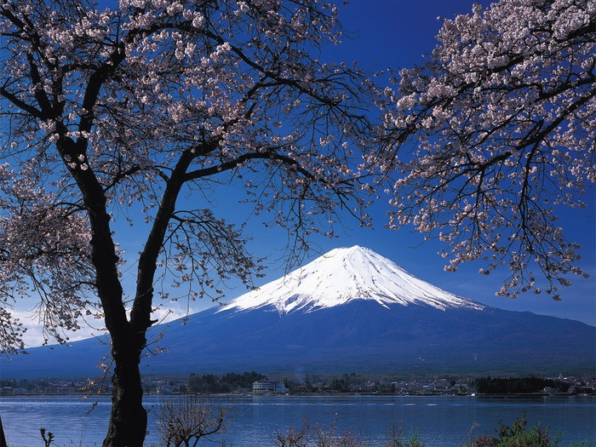
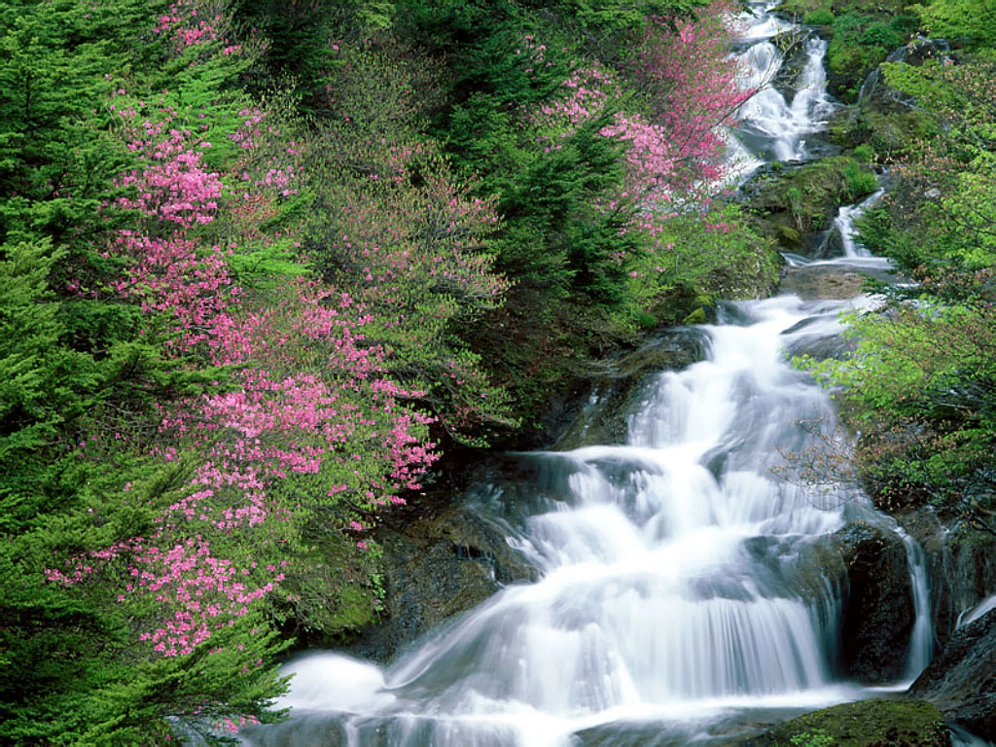
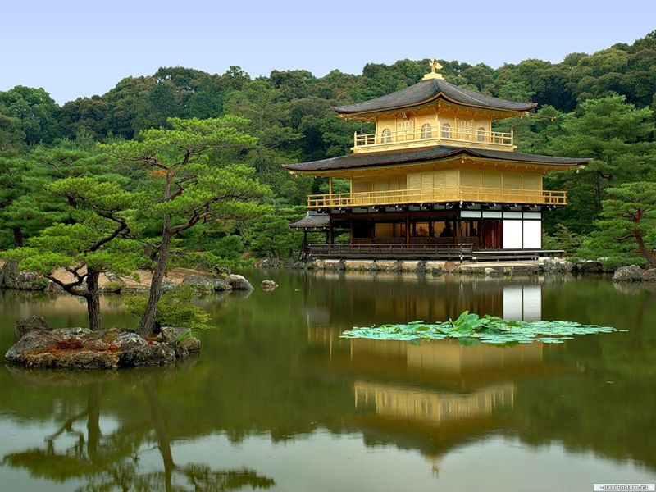

Slide 4
Используемые материалы:
1.Учебник «Каждый народ художник» под редакцией Л.А. Неменской
2.http://images.yandex.ru/yandsearch?text=%D0%B0%D0%BD%D0%B8%D0%BC%D0%B0%D1%86%D0%B8%D0%B8%20%D1%83%D1%87%D0%B5%D0%BD%D1%8B%D0%B9&pos=11&rpt=simage&img_url=http%3A%2F%2Flady.webnice.ru%2Fimg%2F2011%2F03%2Fimg20110322140839_9387.jpg- ученый
3.http://muzofun.net/tune/%D1%81%D0%B0%D0%BA%D1%83%D1%80%D0%B0%20%D1%8F%D0%BF%D0%BE%D0%BD%D1%81%D0%BA%D0%B0%D1%8F-японская музыка
4.http://static.diary.ru/userdir/2/1/5/7/2157184/64017825.jpg
5. http://img1.liveinternet.ru/images/attach/c/2/68/19/68019210_1292660454_mount_fudzi_2.jpg
6. http://www.fotoart.org.ua/albums/userpics/Tochigi_Prefecture_Nikko_Japan.jpg
http://img-fotki.yandex.ru/get/4812/37194435.88/0_5f0d2_9d85870e_XL
http://img1.liveinternet.ru/images/attach/c/1/51/219/51219086_2536.jpg
http://4.bp.blogspot.com/_s6SKwBhldEA/SgAzKmILCkI/AAAAAAAAAM4/f0Dot6_Jzvc/s400/43245241_1345.jpg
7. http://img1.liveinternet.ru/images/attach/c/0/39/498/39498295_kasuga36.jpg
http://autolet.ru/.files/news/28_12_2008_14_10_32/4513.image_middle.jpg

